Slide 1
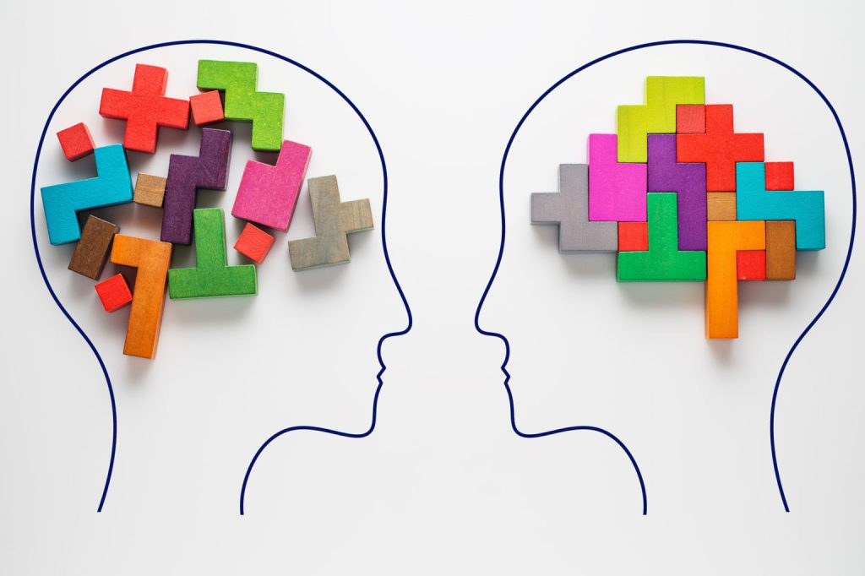

Adrien Fillon
11/04/2024
Arrêtez vos
biais-tises
University of Cyprus

Slide 2


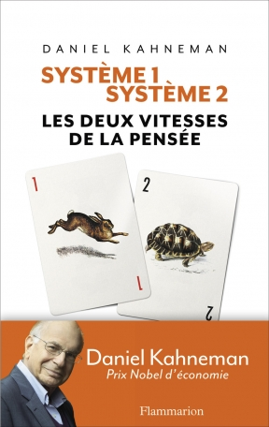
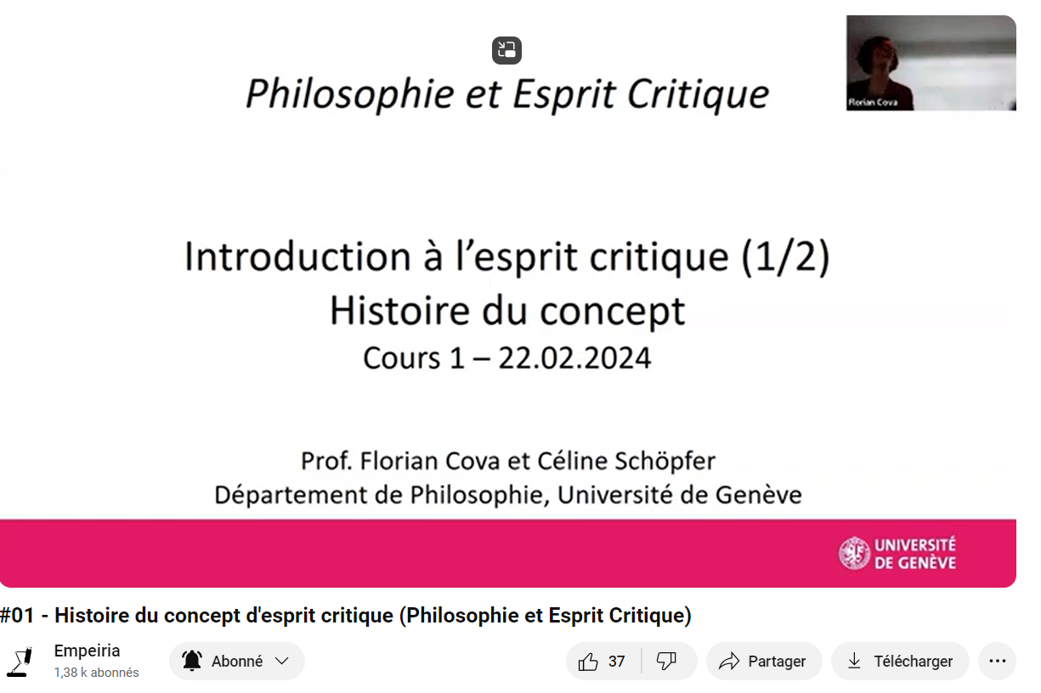
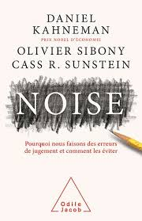
Quelques concepts à connaitre
Les biais et heuristiques
Système 1 et système 2
Esprit critique
Nudge
Economie comportementale

Slide 3

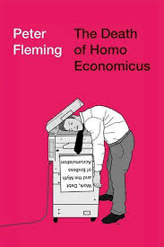
Petit Historique
L’étude des décisions par les économistes démarre après la seconde guerre mondiale
Les chercheurs ont découvert que les individus sont majoritairement rationnels.
Rationnel = qui suit des règles mathématiques/statistiques.
Sous contexte de certitude, un choix fait de préférences complètes et transitives.
Sous contexte d’incertitude, un choix qui suit les probabilités conditionnelles.

Slide 4
Petit Historique
L’étude des décisions par les économistes démarre après la seconde guerre mondiale
Les chercheurs ont découvert que les individus sont majoritairement rationnels.
Cela a amené à la théorisation du programme du statisticien intuitif
Ce programme de statisticien intuitif a trouvé suffisamment de correspondance entre les jugements des gens et les prédictions des modèles normatifs (c’est-à-dire les règles de la théorie des probabilités et des statistiques) pour conclure que les modèles pourraient fournir une base pour les théories sur la façon dont les gens raisonnent sur les probabilités.
Dans une revue de 1967 de plus de 160 expériences, les psychologues Cameron Peterson et Lee Roy Beach ont conclu que les participants peuvent faire des inférences raisonnablement précises sur les probabilités. Les individus, selon les chercheurs, sont des statisticiens intuitifs.

Slide 5
Cependant, dans les années 70, Tversky et Kahneman développent le programme des heuristiques et biais, qui postule que les individus sont irrationnels, avec des limitations cognitives.
Comment peut-on résoudre ce paradoxe?
En prenant en compte que les méthodes expérimentales ne sont pas neutres.

Slide 6
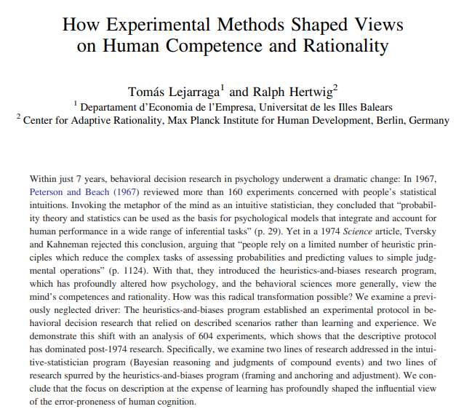
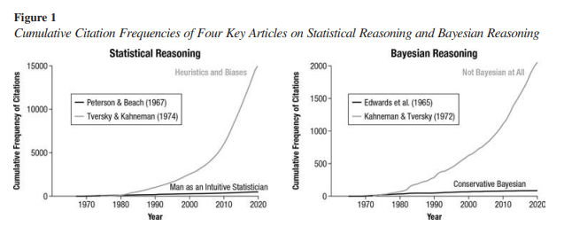
Les méthodes expérimentales ne sont pas neutres

Slide 7
Apprentissage et Feedback
Dans les années 1960, les chercheurs ont utilisé un protocole expérientiel qui permettait aux gens d’apprendre des probabilités à partir de l’expérience directe. Généralement, les individus pouvaient s’entraîner, échantillonner les informations de manière séquentielle et ajuster continuellement les réponses avec des retours. | Mais Tversky et Kahneman ont remplacé ce protocole expérientiel par un protocole descriptif. Leurs expériences présentaient aux gens des scénarios descriptifs et des problèmes mis en mots et avaient tendance à demander une estimation ou un jugement ponctuel. Les participants de leurs études ont eu peu d’occasions de s’exercer ou d’apprendre de retours.

Slide 8
Situation réelle versus description
Simon (1979, 1989) a exhorté les économistes à s’éloigner des modèles d’utilité espérés et à étudier comment les gens prennent réellement des décisions dans des situations réalistes d’incertitude plutôt que sous risque.
Un exemple tiré du raisonnement bayésien :
Une maladie a un taux de base de 0,1 et un test est effectué avec un taux de réussite de 0,9 et un taux de faux positifs de 0,1 (la probabilité conditionnelle d’un test positif en l’absence de maladie). Quelle est la probabilité qu’une personne au hasard dont le résultat d’un test est positif soit réellement atteinte de la maladie ?
Sur 100 personnes, on s’attend à ce que 10 soient atteintes d’une maladie. Parmi ces 10 personnes, neuf devraient être correctement testées positives. Parmi les 90 personnes non atteintes de la maladie, neuf devraient être faussement testées positives. Quelle est la proportion de ceux dont le test est positif à la maladie ?

Slide 9
Une maladie a un taux de base de 0,1 et un test est effectué avec un taux de réussite de 0,9 et un taux de faux positifs de 0,1 (la probabilité conditionnelle d’un test positif en l’absence de maladie). Quelle est la probabilité qu’une personne au hasard dont le résultat d’un test est positif soit réellement atteinte de la maladie ?
Sur 100 personnes, on s’attend à ce que 10 soient atteintes d’une maladie. Parmi ces 10 personnes, neuf devraient être correctement testées positives. Parmi les 90 personnes non atteintes de la maladie, neuf devraient être faussement testées positives. Quelle est la proportion de ceux dont le test est positif à la maladie ?
(0,1*0,9)/[(0,1*0,9)+(0,9*0,1)] = 0,5
9/(9+9)=0,5
160 Gynécologues
21 % ont deviné juste
87 % ont deviné juste
Effet de de-biasing : les humains peuvent apprendre rapidement l’inférence bayésienne si l’information est présentée dans des fréquences naturelles.

Slide 10
Pourquoi le programme d’heuristique et de biais a-t-il été si populaire ??
Coût d’installation et de mise en œuvre minimal, ce qui permet une collecte de données moins coûteuse
Une tendance des chercheurs à aimer ces théories
Une possibilité pour les chercheurs de faire progresser leur carrière
Une demande des décideurs politiques
Un Biais du Biais

Slide 11
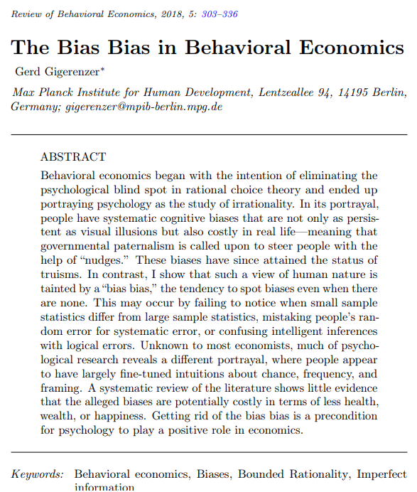
Le biais du biais
1. Manque de rationalité.
Les expérimentations ont montré que les intuitions des gens sont systématiquement biaisées.
2. Obstination.
Comme les illusions visuelles, les biais sont persistants et difficilement corrigibles par l’éducation.
3. Coûts substantiels.
Les biais peuvent entraîner des coûts substantiels pour le bien-être, tels qu’une baisse de la richesse, de la santé ou du bonheur.
4. Les biais justifient le paternalisme gouvernemental.
Pour protéger les gens de leurs biais, les gouvernements devraient « pousser » le public à adopter un meilleur comportement.

Slide 12
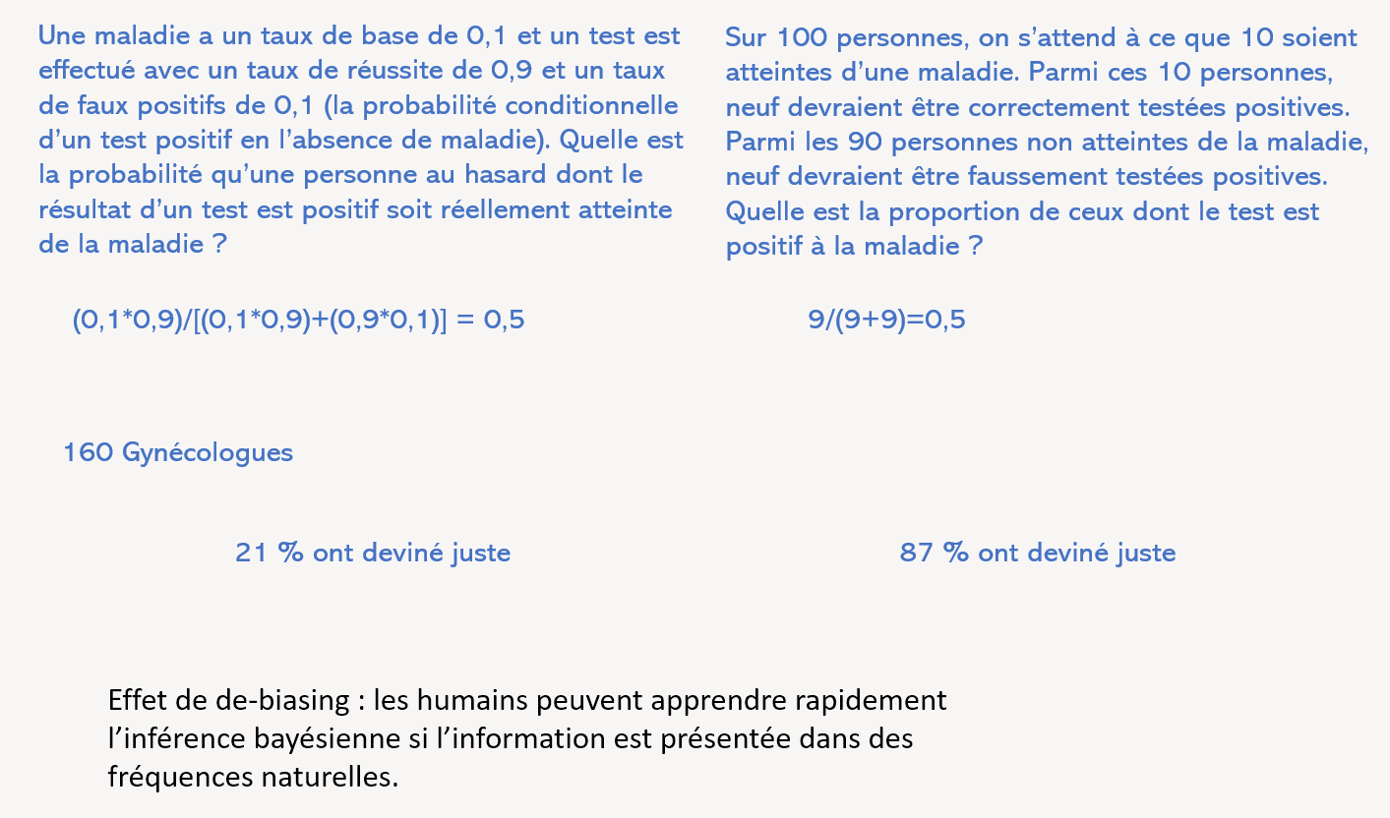
Manque de rationalité.

Slide 13
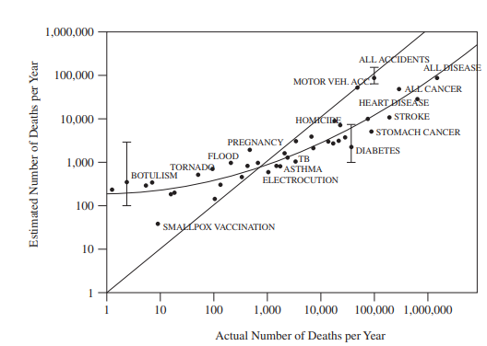
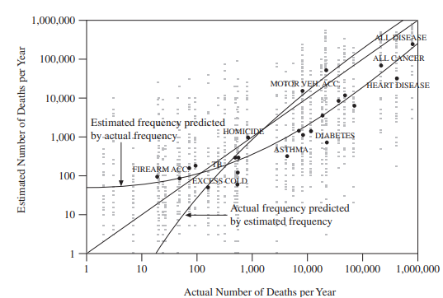
Manque de rationalité.
Régression à la moyenne
Notes:
Left Lichtenstein 1978 – overestimation then underestimation based on frequency
Right Hertwig 2005 – underestimation then overestimation if based on %

Slide 14
Manque de rationalité
Il y a une pandémie imminente qui menace de tuer 600 personnes et vous avez deux options: (A) Sauver 200 personnes (B) Sauvez 600 personnes avec 1/3 de chance et sauvez 0 personne avec 2/3 de chance.
La même maladie menace la société, mais cette fois-ci, deux options différentes s’offrent à vous: (C) Tuez 400 personnes (D) Tuez 0 personne avec 1/3 de chance et tuez 600 personnes avec 2/3 de chance.
ET NE PAS SAUVER 400 PERSONNES
ET NE PAS TUER 200 PERSONNES
Nous avons besoin de toute l’information pour les deux programmes

Slide 15
Manque de rationalité
D’autres études ont indiqué que de nombreuses personnes remarquent l’asymétrie et en déduisent que l’option incomplète signifie qu’au moins 200 personnes sont sauvées parce que, contrairement au programme B, l’information sur le nombre de personnes qui ne seront pas sauvées n’est pas fournie (Mandel, 2014).
Selon cette inférence, le programme A garantit que 200 personnes ou plus sont sauvées, au lieu de 200 exactement. Ainsi, les jugements des gens semblent n’avoir rien à voir avec des préférences instables ou avec un cadrage positif ou négatif.
L’incomplétude du programme A est à elle seule à l’origine de l’ensemble de l’effet. Lorsqu’on leur fournit des informations incomplètes, les gens doivent faire des déductions intelligentes. Ce n’est pas un parti pris.

Slide 16
Manque de rationalité – Exemple du biais de conjonction
James a grandi dans une famille de bohémiens. Son père était musicien et sa mère peintre. Ils ont vécu ensemble pendant 40 ans et ne se sont jamais mariés. James était un enfant très talentueux avec un don spécial pour la comédie, mais il s’est transformé en un fauteur de troubles rebelle dans sa jeunesse. Il a abandonné l’université après deux ans et a voyagé en Asie pour apprendre l’artisanat. James a aujourd’hui 35 ans.
Selon vous, James a-t-il plus de chance d'être :
Artiste.
votant pour le parti conservateur.
Artiste et votant pour le parti conservateur.
Linda a 31 ans, elle est célibataire, franche et très brillante. Elle possède une maîtrise de philosophie. Étudiante, elle se montrait très préoccupée par les questions de discrimination et de justice sociale, elle participait aussi à des manifestations antinucléaires.
Selon vous, Linda a-t-elle plus de chance d'être :
Guichetière dans une banque.
active dans le mouvement féministe.
Guichetière dans une banque et active dans le mouvement féministe.
Notes:
Chandrashekar (2021)

Slide 17
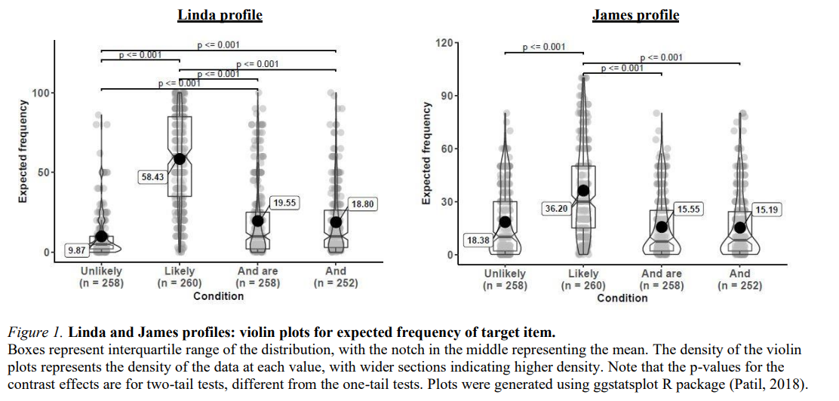
Manque de rationalité – Exemple du biais de conjonction
Notes:
Chandrashekar (2021)

Slide 18
Manque de rationalité – l’aversion à la perte
Le fait que la perte ait un impact plus important que le gain.
Pourtant, les connaissances actuelles indiquent que l’aversion à la perte n’existe que dans des scénarios et des contextes très réduits, que dans d’autres il y a une aversion au gain, et que nous n’avons pas de compréhension claire des raisons de ces changements (Gal & Rucker, 2018).
En 2024, Spektor et al. concluaient “des recherches supplémentaires sont nécessaires pour établir comment les comportements des individus [en cadre de perte et de gain] sont affectés par la dépendance au contexte “dans la nature” (autrement dit, en dehors du contrôle des scénarios en laboratoire).”
Pourtant, une vaste majorité des chercheurs en économie et en psychologie pensent que l’aversion à la perte est un biais cognitif robuste et généralisable.

Slide 19
Manque de rationalité – le biais de confirmation
Le biais de confirmation n’existe pas – c’est le biais de confirmation d’hypothèse.
Il prédit que lorsque l’on a une prédiction, l’expérience la modifie dans le sens de notre prédiction, En somme, si on pense que le dé va tomber sur 1, peu importe qu’il tombe sur un autre nombre, cela va renforcer notre idée qu’il va tomber sur 1 au prochain jet, ce qui semble irationnel.
Dès l’origine de la mise en évidence du biais (Johnson-Laird, 1972, Mynatt et al. 1977), les chercheurs se sont demandés si les individus testaient une croyance plutôt qu’un jugement, et si c’est le cas, alors le biais ne serait pas cognitif.
À ce sujet, le biais de confirmation est d’ailleurs difficile à mettre en évidence, les recherches mentionnées ci-dessus ont d’ailleurs été répliquées sans succès par la suite (Koslowski et Maqueda, 1993).

Slide 20
Manque de rationalité – le biais de confirmation
Marion Vorms concluait en 2021 dans l’article le biais de confirmation en question « en l’absence d’une norme claire vis-à-vis de laquelle une infraction systématique serait établie, et dans la mesure où un modèle normatif qui, à terme, maximise l’exactitude des représentations semble compatible avec les réponses des participants, rien n’autorise, semble-t-il, à conclure à l’irrationalité. En bref, il ne semble pas rester grand-chose, au terme de ce tour d’horizon, en faveur de l’existence de biais [de confirmation]”.
Très recemment, des chercheurs ont indiqué que le wishful thinking, des croyances optimistes liées au biais de confirmation, est compatible avec les probabilités bayésiennes, ce qui peut indiquer que la confirmation d’hypothèse serait… rationnelle (Melnikoff & Strohminger, 2024).
Certains préfèrent le terme assimilation biaisée qui faire référence à un biais de croyance. Certains parlent aussi de biais idéologiques. La définition de ces termes reste floue et ils n’ont aucun rapport avec les biais cognitifs, car ils ne sont pas systématiques et pas généralisables. Que signifie biais dans ce sens? Quelle est la norme ? Qui la définit et comment est-elle définie ?

Slide 21
En somme
De nombreux biais ne sont
1) pas des biais car pas systématique
2) peu généralisable en dehors de contexte précis issus de descriptions spécifiques et non en situation réelle
Exemple du biais de conjonction,
Exemple du biais de cadre,
Exemple du biais de confirmation,
Exemple de l’aversion à la perte,
Exemple de l’heuristique de disponibilité,
Il est tentant de généraliser ces biais à des situations réelles, mais sans preuve sérieuses d’erreurs systématiques, on risque de dévoyer l’impact de l’économie comportementale.

Slide 22
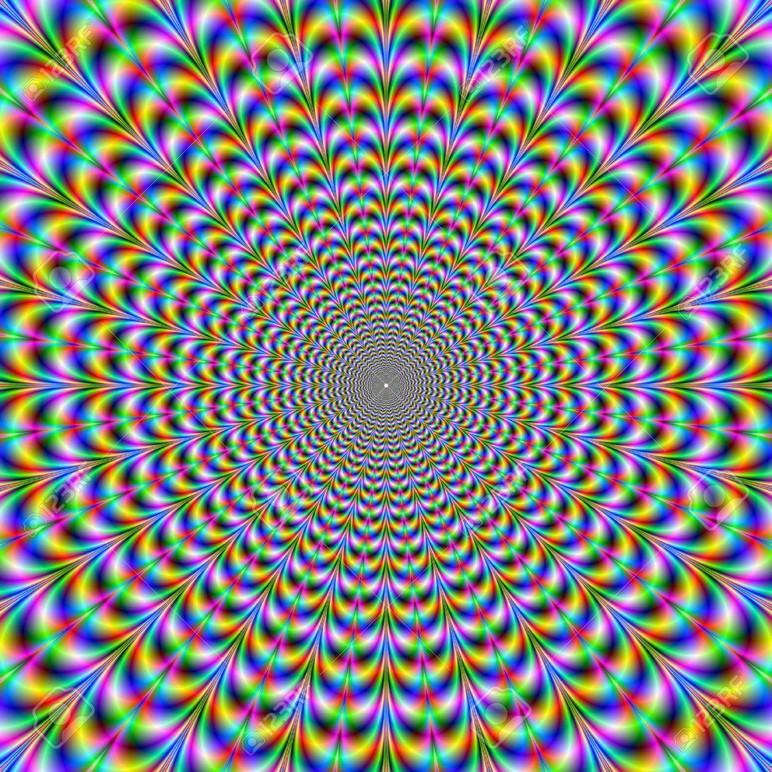
Entêtemment.
Selon Kahneman, les biais sont comme les illusions visuelles,
Ils sont persistants et difficilement corrigibles par l’éducation.
Même si on sait qu’ils existent, on ne peut pas s’empêcher de les voir

Slide 23
Entêtemment.
Les illusions visuelles ne sont pas un signe d’irrationalité, mais un sous-produit d’un cerveau intelligent qui fait des « inférences inconscientes à partir d’images rétiniennes bidimensionnelles vers un monde tridimensionnel. »
Les chercheurs en vision considèrent notre système visuel comme une merveille d’intelligence inconsciente qui parvient à déduire des objets tridimensionnels à partir d’une image rétinienne bidimensionnelle.
Selon les mots de Shepard (1990), « tromper un système visuel qui a une vue binoculaire complète et librement mobile d’une scène bien éclairée est presque impossible ». Ainsi, en psychologie, le système visuel est considéré plus comme un génie pour faire des inférences intelligentes, et les inférences sont nécessaires pour donner un sens aux images sur la rétine.

Slide 24
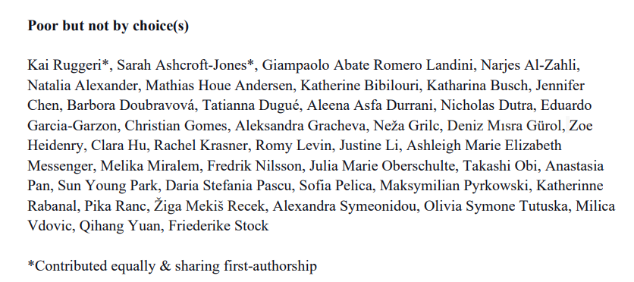
Des coûts substantiels.
Les biais peuvent entraîner des coûts substantiels pour le bien-être, tels qu’une baisse de la richesse, de la santé ou du bonheur.
27 pays, 5000 participants
Test entre les personnes à faible revenu et les déviants positifs
Déviants positifs : personnes qui ont surmonté des désavantages financiers dans leur enfance

Slide 25
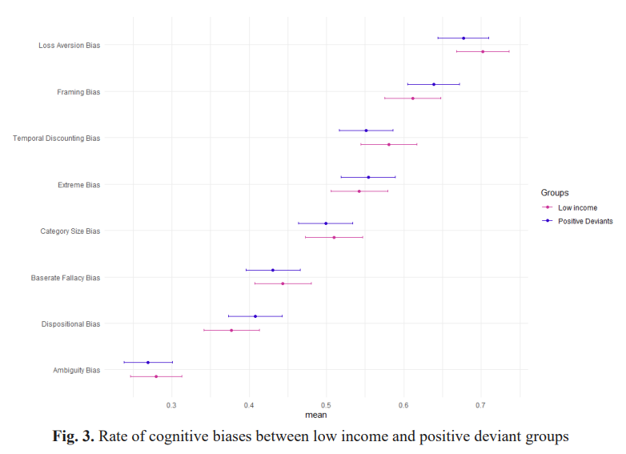

Slide 26
Le biais du biais
1. Manque de rationalité.
Les expérimentations ont montré que les intuitions des gens sont systématiquement biaisées.
2. Obstination.
Comme les illusions visuelles, les biais sont persistants et difficilement corrigibles par l’éducation.
3. Coûts substantiels.
Les biais peuvent entraîner des coûts substantiels pour le bien-être, tels qu’une baisse de la richesse, de la santé ou du bonheur.
4. Les biais justifient le paternalisme gouvernemental.
Pour protéger les gens de leurs biais, les gouvernements devraient « pousser » le public à adopter un meilleur comportement.

Slide 27
Conclusion du Biais de Biais
Alison Gopnik, psychologue du développement et présidente de l’APS, a un jour demandé : « Pourquoi les adultes sont-ils souvent si stupides concernant les probabilités alors que les bébés et les chimpanzés sont considérés comme intelligents ? » (Gutíerrez, 2014).
Réponse : les méthodes expérimentales pour étudier les bébés et les adultes sont différentes et conduisent à des conclusions différentes.
Le biais du biais : La tendance à voir des biais systématiques dans le comportement même lorsqu’il n’y a qu’une erreur non systématique ou aucune erreur vérifiable du tout.

Slide 28
Pourquoi un biais du biais ?
En premier, la théorie des biais cognitifs est centrale dans l’économie comportementale et a modifié durablement les manières de voir le monde d’économistes et psychologues. S’il n’y a pas de déviation vis à vis de la théorie du choix rationnel, soit parce que la théorie est trop limitée, soit parce que ces déviations ne sont pas systématiques, alors l’ensemble de l’économie comportementale s’effondre.
En second lieu, il y a un principe de validation de ses croyances (certains diraient un biais de confirmation) : Si je crois être en capacité de comprendre pourquoi les autres agissent mal grâce à mes connaissances en biais cognitifs, alors je vais définir leurs comportements systématiquement à travers ma connaissance des biais cognitifs.

Slide 29
Popper à propos d’une discussion avec Adler (1919)
Une fois, en 1919, je lui rapportai un cas qui ne me paraissait pas particulièrement Adlérien, mais qu’il n’eut aucune difficulté à analyser d’après sa théorie des sentiments d’infériorité, bien qu’il n’eût même pas vu l’enfant. Légèrement choqué, je lui ai demandé comment il pouvait en être si sûr. — j’ai au moins mille expériences similaires, répondit-il ; Sur quoi je ne pus m’empêcher de dire : « Et avec ce nouveau cas, je suppose, votre expérience est de mille et une fois. »

Slide 30
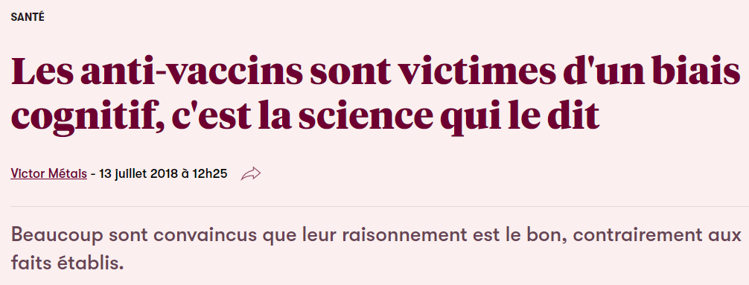
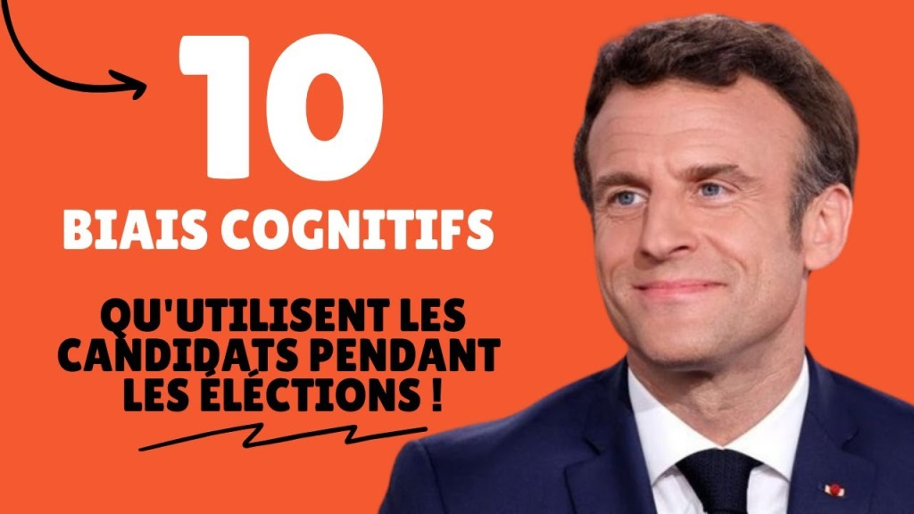
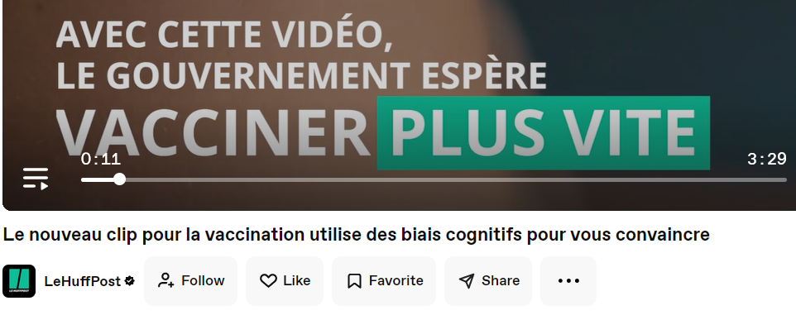
Une troisième explication est la relation économique et de pouvoir liés à cette vision du monde : il est possible de monétiser des interventions sociales (type Nudge), des formations aux biais cognitifs, d’utiliser les biais cognitifs comme manière d’être une « meilleure version de soi-même » mais aussi de critiquer des opposants politiques, voir opposants dans le domaine de la justice, par exemple en indiquant que des témoins ont été victimes de biais cognitifs.

Slide 31
Le biais du biais
1. Manque de rationalité.
Les expérimentations ont montré que les intuitions des gens sont systématiquement biaisées.
2. Obstination.
Comme les illusions visuelles, les biais sont persistants et difficilement corrigibles par l’éducation.
3. Coûts substantiels.
Les biais peuvent entraîner des coûts substantiels pour le bien-être, tels qu’une baisse de la richesse, de la santé ou du bonheur.
4. Les biais justifient le paternalisme gouvernemental.
Pour protéger les gens de leurs biais, les gouvernements devraient « pousser » le public à adopter un meilleur comportement.

Slide 32
Les biais justifient le paternalisme gouvernemental.
Pour protéger les gens de leurs biais, les gouvernements devraient « pousser » le public à adopter un meilleur comportement.

Slide 33
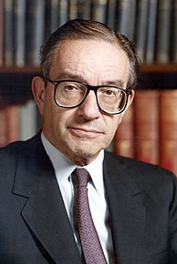
Alan Greenspan
« J’ai commis une erreur en présumant que les intérêts personnels des organisations, en particulier des banques et d’autres, étaient tels qu’ils étaient les mieux à même de protéger leurs propres actionnaires et leurs capitaux propres dans les entreprises. »
Notes:
The former chairman of the Federal Reserve, close to Reagan (conservative)

Slide 34
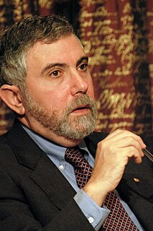
Paul Krugman
« [Les économistes] doivent abandonner la solution intéressante mais erronée qui consiste à supposer que tout le monde est rationnel et que les marchés fonctionnent parfaitement. La vision qui se dégage au fur et à mesure que la profession repense ses fondements n’est peut-être pas très lucide; mais on peut espérer qu’elle aura la vertu d’avoir au moins en partie raison. "
Notes:
the Nobel laureate and liberal economic commentator

Slide 35
Politique comportementale
La politique économique s’appuyant sur la théorie comportementale.
Étant donné que les économistes comportementaux (comme les économistes néoclassiques) considèrent que la préoccupation normative centrale est le bien-être, et sa distribution, ce travail est souvent discuté sous la dénomination d’économie comportementale du bien-être.

Slide 36
Paternalisme Libertaire
Paternalisme libertaire: La thèse selon laquelle il est légitime d’aider les gens à prendre eux-mêmes de meilleures décisions, par leurs propres lumières, s’il est possible de le faire sans interférer avec leur liberté ou leur autonomie.
Il peut être doux, léger, ou asymétrique.
Notes:
Provides a sufficient condition for intervening.

Slide 37
Paternalisme Libertaire
Le paternalisme libertaire est paternaliste en ce sens qu’il vise à améliorer la situation des gens. — Il vise à améliorer le bien-être des personnes visées par la politique.
Le paternalisme libertaire est libertaire en ce sens qu’il essaie de le faire d’une manière qui respecte leur liberté et leur autonomie. — Il évite les solutions dictatoriales.
Notes:
Don’t endorse the terminology

Slide 38
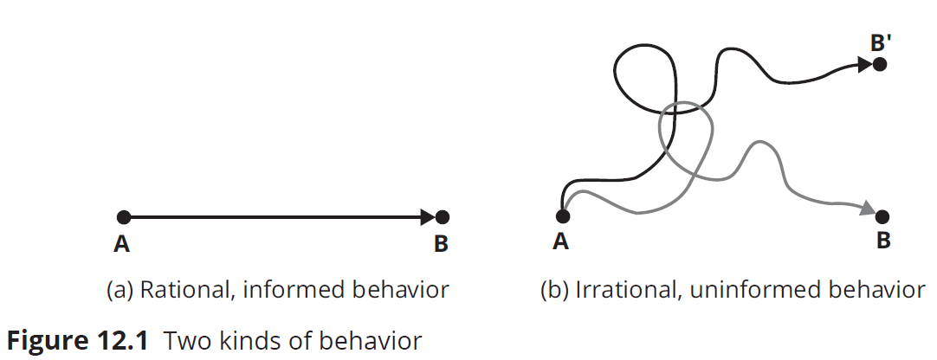
Deux formes de comportement

Slide 39
Les Nudges
Un nudge est une intervention sur l’architecture de choix, telle que les critères suivants sont remplis :
Il vise à aider les gens à prendre de meilleures décisions eux-mêmes, plutôt que de prendre des décisions à leur place
Il impose des coûts très faibles aux individus
Il n’a pas d’effets, ou des effets très faibles, sur les personnes qui sont déjà rationnelles et informées
Il a un effet bénéfique non trivial et potentiellement important sur les personnes qui ne sont pas déjà rationnelles ou informées

Slide 40
Exemples de Nudges
Les options par défaut sont des options qui sont définies par défaut, à moins que le décideur ne fasse le choix actif d’accepter ou de refuser.
Exemple : Les paramètres de confidentialité des médias sociaux sont souvent « publics », sauf si vous les modifiez.
Les délais de réflexion sont des périodes de temps suivant une décision au cours desquelles les décideurs peuvent revenir sur leur choix pour contrer les décisions impulsives.
Le programme Save More Tomorrow (SMarT) encourage les travailleurs à épargner davantage en vue de la retraite en leur donnant la possibilité de s’engager à l’avance à consacrer une partie de leurs futures augmentations à l’épargne.

Slide 41
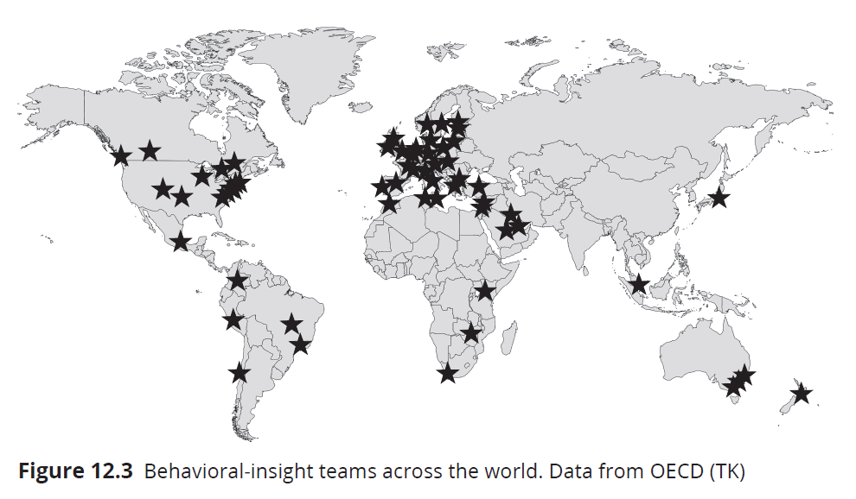
BI Teams autour du monde

Slide 42
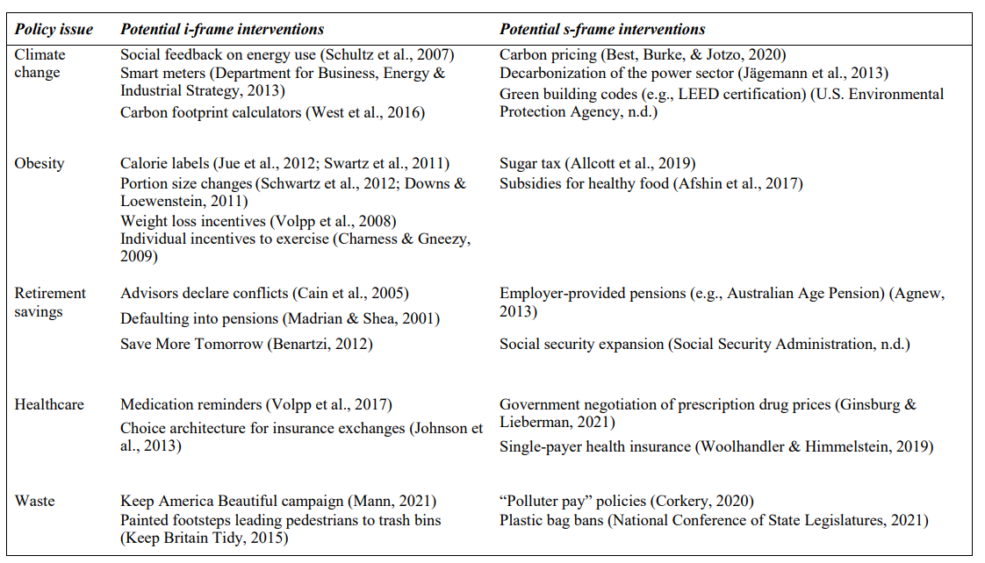
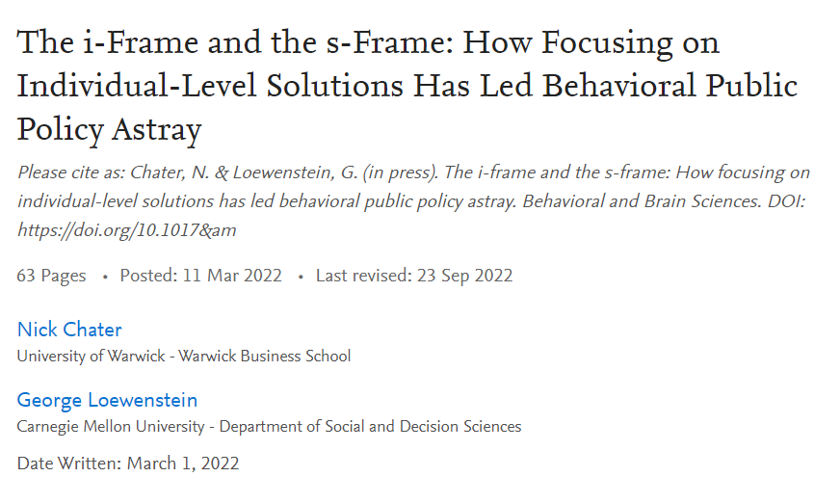
Les nudges sont des outils politiques

Slide 43
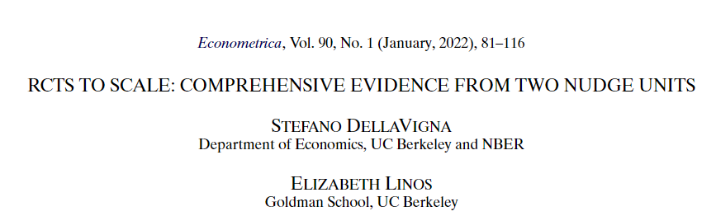
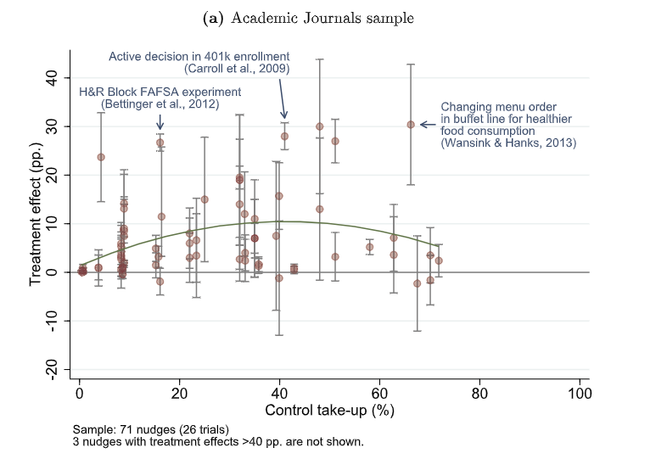
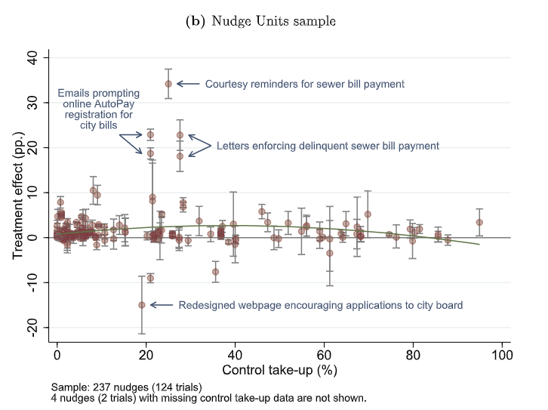
Les nudges fonctionnent-ils ?
Notes:
Nudge interventions have quickly expanded from academic studies to larger implementation in so-called Nudge Units in governments. This provides an opportunity to compare interventions in research studies, versus at scale. We assemble a unique data set of 126 RCTs covering 23 million individuals, including all trials run by two of the largest Nudge Units in the United States. We compare these trials to a sample of nudge trials in academic journals from two recent meta-analyses. In the Academic Journals papers, the average impact of a nudge is very large—an 8.7 percentage point take-up effect, which is a 33.5% increase over the average control. In the Nudge Units sample, the average impact is still sizable and highly statistically significant, but smaller at 1.4 percentage points, an 8.1% increase. We document three dimensions which can account for the difference between these two estimates: (i) statistical power of the trials; (ii) characteristics of the interventions, such as topic area and behavioral channel; and (iii) selective publication. We estimate a meta-analysis model and find strong evidence of selective publication in academic journals. Correcting for it brings down the estimated impact of a nudge in academic journals to 3.2 percentage points, still larger than the Nudge Unit estimate, though not significantly so. Counterfactuals show that low statistical power in the Academic Journals sample exacerbates the impact of selective publication.

Slide 44
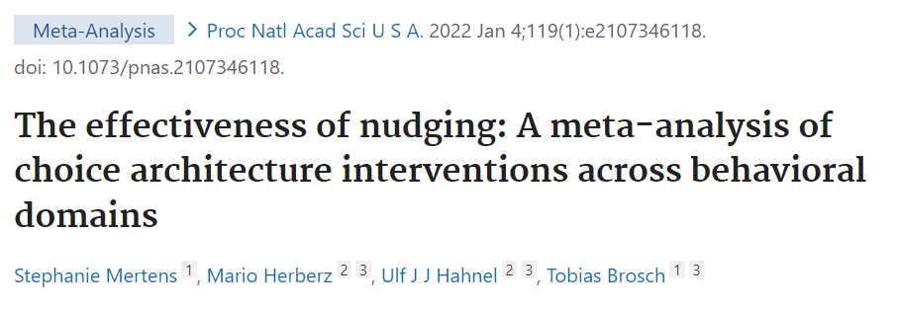
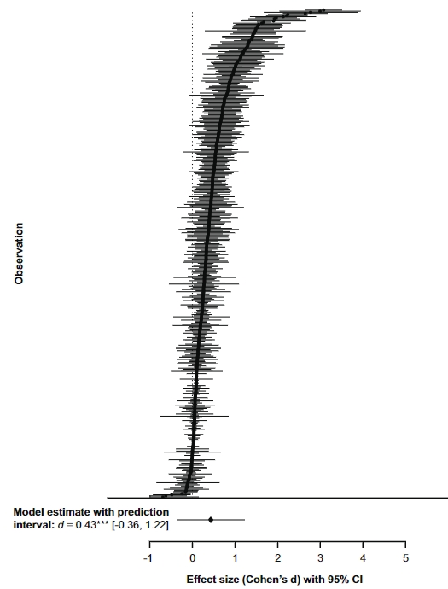
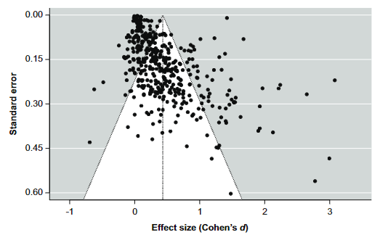
Les nudges fonctionnent-ils ?
En s’appuyant sur plus de 200 études rapportant plus de 450 tailles d’effet (n = 2 149 683) [...], nos résultats montrent que les interventions d’architecture de choix favorisent globalement le changement de comportement avec une taille d’effet de Cohen faible à moyenne de d = 0,45 (IC à 95 % [0,39, 0,52]).

Slide 45
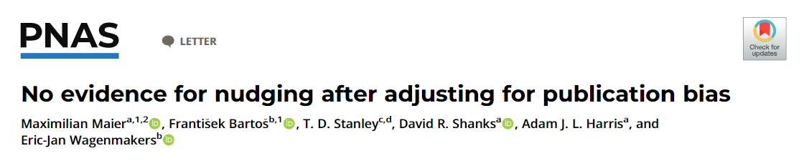
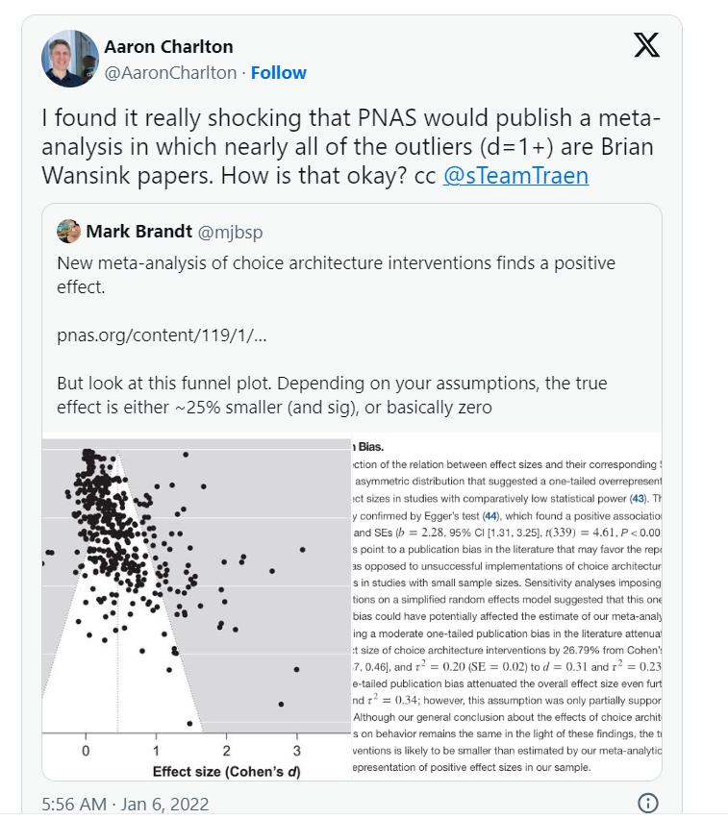
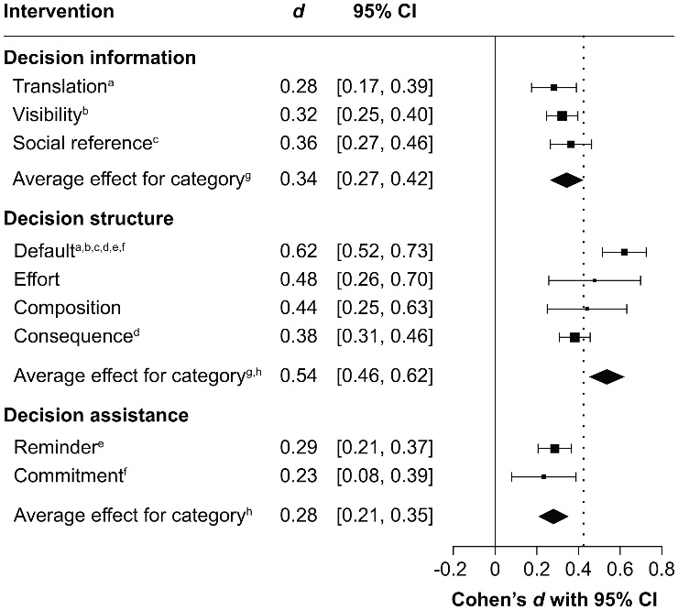
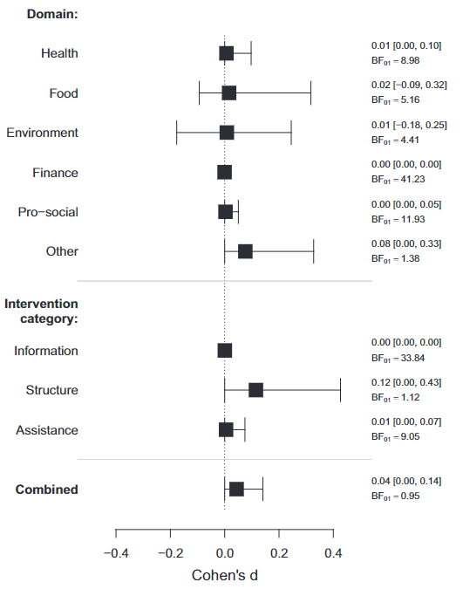

Slide 46
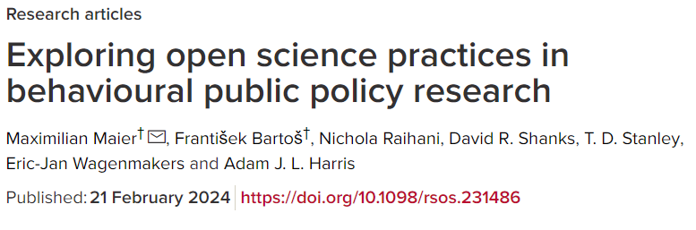
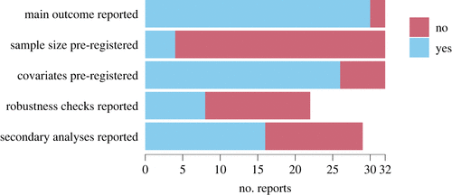
Les nudges fonctionnent-ils ?
Pré-Enregistrements par les Nudge units
Utilisant les données de DellaVigna & Linos

Slide 47
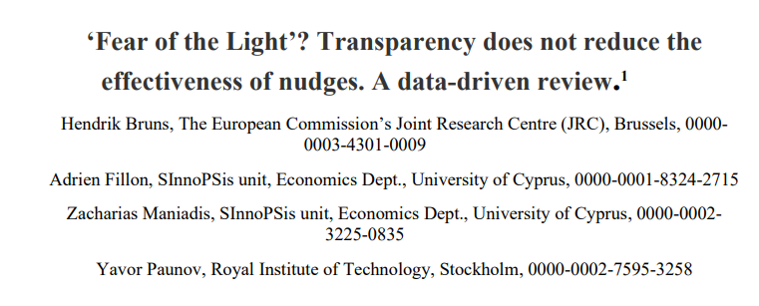
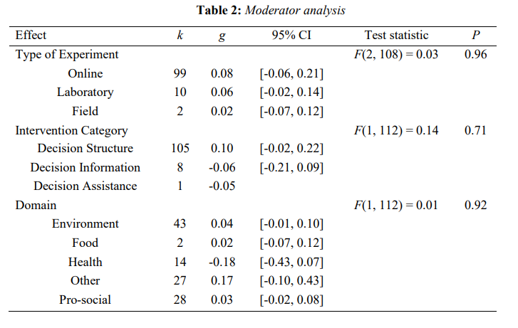
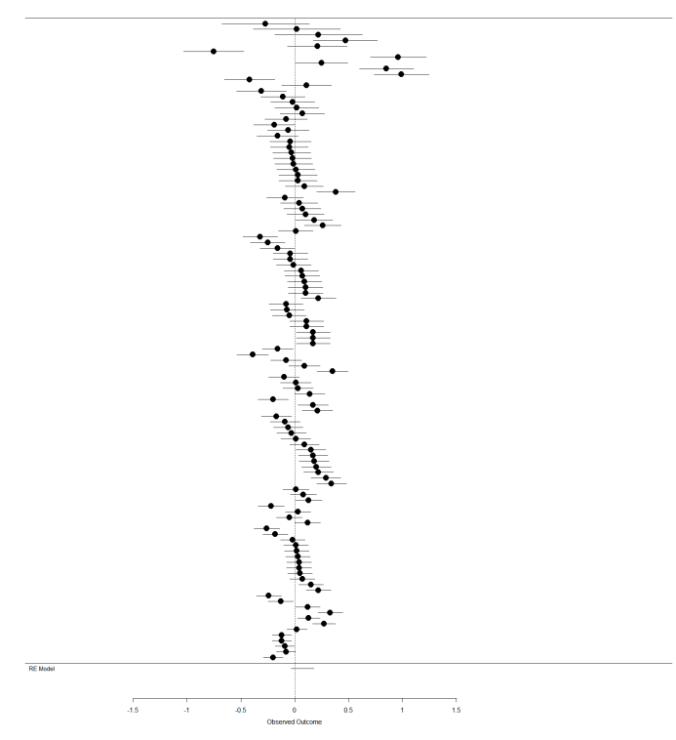
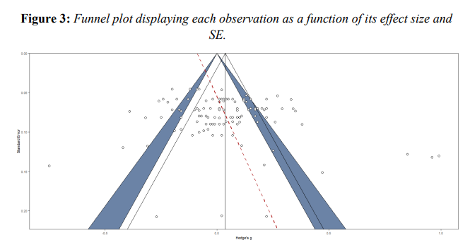

Slide 48
Les nudges fonctionnent-ils ?
Comme toutes les sciences sociales, l’économie comportementale est en proie à de faux positifs, à des pratiques douteuses de recherches et à des biais de publication
Il est alors difficile de conclure à l’efficacité des nudges
En tant que groupe de méta-sciences, notre objectif est de trouver des moyens d’améliorer la crédibilité des résultats

Slide 49
Le biais du biais
1. Manque de rationalité.
Les expérimentations ont montré que les intuitions des gens sont systématiquement biaisées.
2. Obstination.
Comme les illusions visuelles, les biais sont persistants et difficilement corrigibles par l’éducation.
3. Coûts substantiels.
Les biais peuvent entraîner des coûts substantiels pour le bien-être, tels qu’une baisse de la richesse, de la santé ou du bonheur.
4. Les biais justifient le paternalisme gouvernemental.
Pour protéger les gens de leurs biais, les gouvernements devraient « pousser » le public à adopter un meilleur comportement.

Slide 50
Le biais du biais
4. Les biais justifient le paternalisme gouvernemental.
Pour protéger les gens de leurs biais, les gouvernements devraient « pousser » le public à adopter un meilleur comportement.
Les nudges sont des décisions politiques. Ils doivent être intégrés dans des politiques systématiques et ne doivent pas servir l’agenda politique simplement parce qu’ils sont « solides » et fondés sur des preuves, ils doivent être rigoureusement testés.
Au lieu d’une approche paternaliste, certains chercheurs parlent de Boosting, l’idée de donner aux gens les moyens de prendre de meilleures décisions par eux-mêmes et pour eux-mêmes.
Je ne suis pas si sûr des différences entre le Boosting et l’éducation. Au moins, le boosting semble plus démocratique que le nudging.

Slide 51
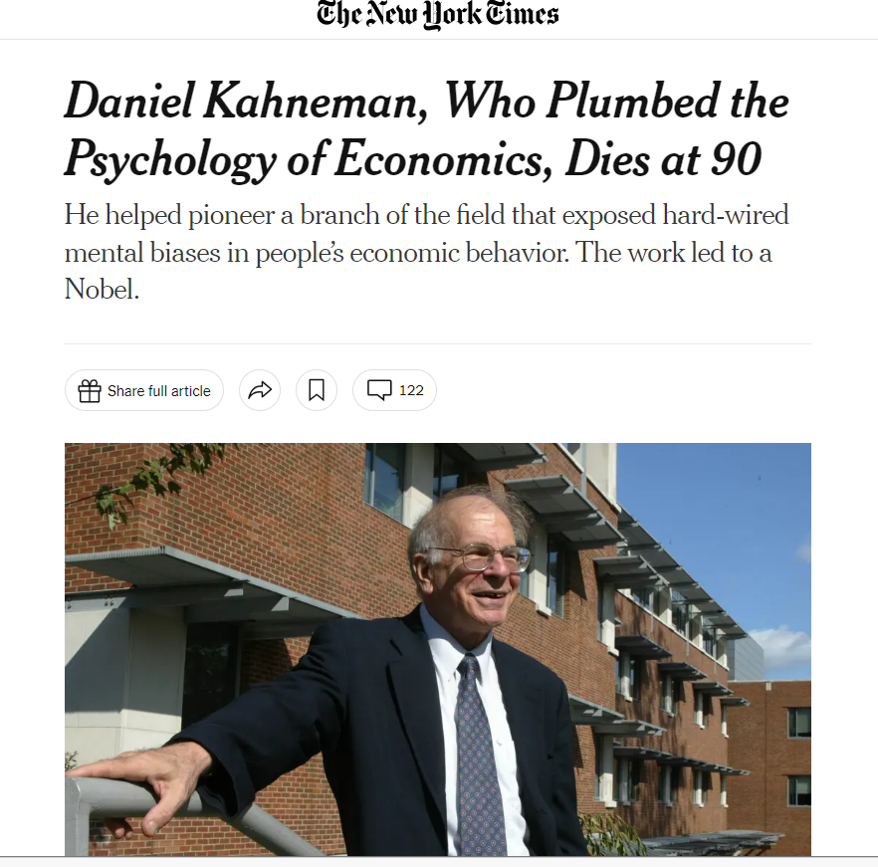
Dernières contributions de Kahneman
Au cours des 10 dernières années, Kahneman s’est éloigné des biais pour se concentrer sur le bruit
Alors que le biais concerne une « erreur moyenne » dans le jugement, le bruit concerne la variabilité des erreurs de jugement

Slide 52
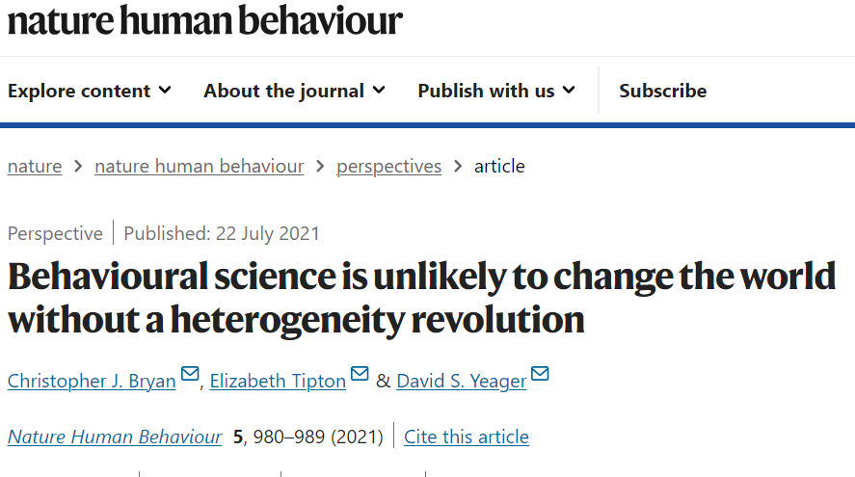
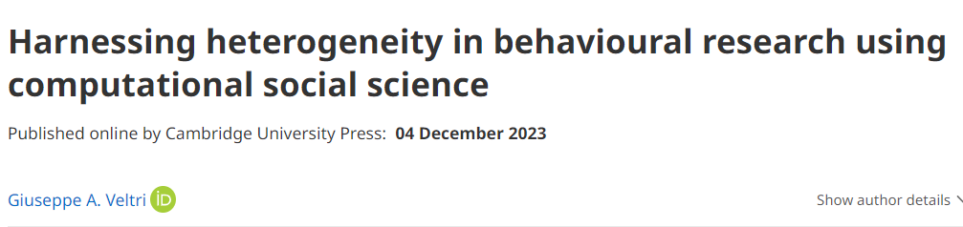
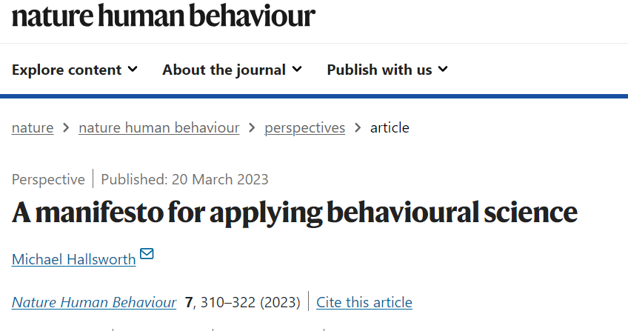
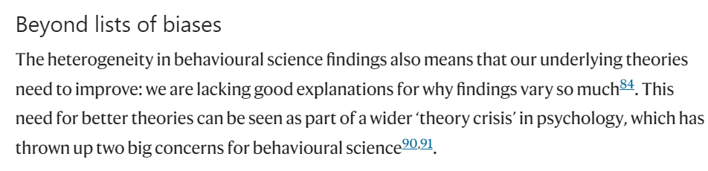

Slide 53
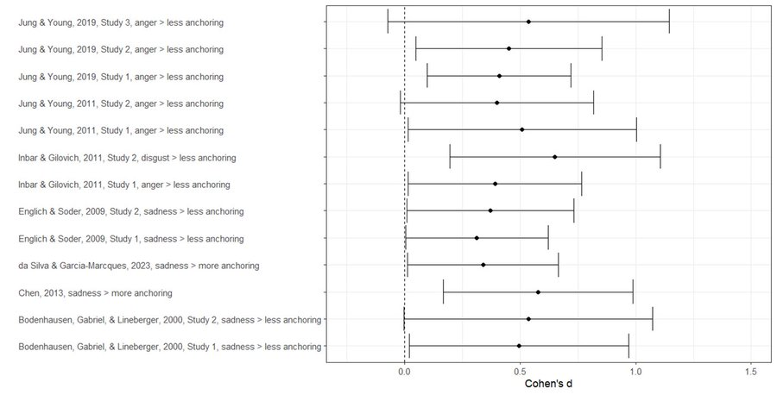

Slide 54
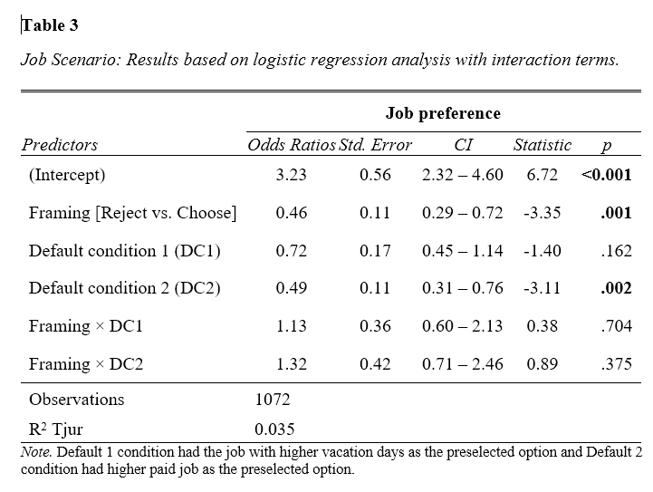
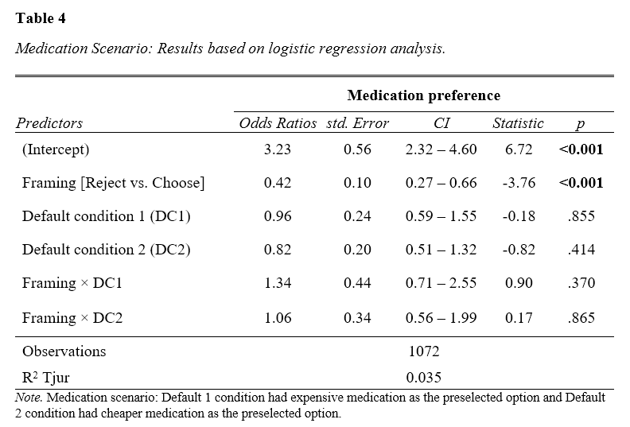
Framing the default: Influence of Choosing vs Rejecting Frame on Default Effects (Chandrashekar & Fillon, 2024)
Notes:
The Framing X default statistics is always lower than the main effect, and not significant

Slide 55
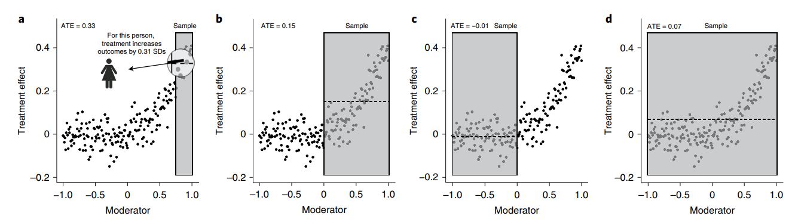
Notes:
Four hypothetical studies to estimate the same hypothesized treatment main effect (for example, the hypothesis that teaching students a growth mindset of intelligence will increase grades). Shaded regions represent the slice of the population that each hypothetical study sampled, and each dot represents the theoretical treatment effect for an individual person. The dashed line indicates the mean of the dots within the relevant shaded region, which is the average treatment effect (ATE) for each hypothetical study. a, A hypothetical study in which the sample is representative of a highly responsive segment of the population in an optimal context (for example, middle-achieving students in classrooms with norms supportive of growth mindset). b, A hypothetical study in which the sample is representative of a broader range of subpopulations and contexts, including both more and less responsive subpopulations (for example, middleand high-achieving students) and/or of a broader range of contexts, some more and some less conducive to a large treatment effect (for example, classrooms with supportive norms and ones with unsupportive norms). c, A hypothetical study in which the sample is representative of subpopulations that are not naturally responsive to the treatment and/or contexts that are nonconductive to the treatment (for example, high-achieving students in a range of classrooms and low- and medium-achieving students in classrooms with unsupportive norms). d, A hypothetical study in which the sample is representative of the full population and the relatively modest main-effect estimate masks substantial heterogeneity.

Slide 56
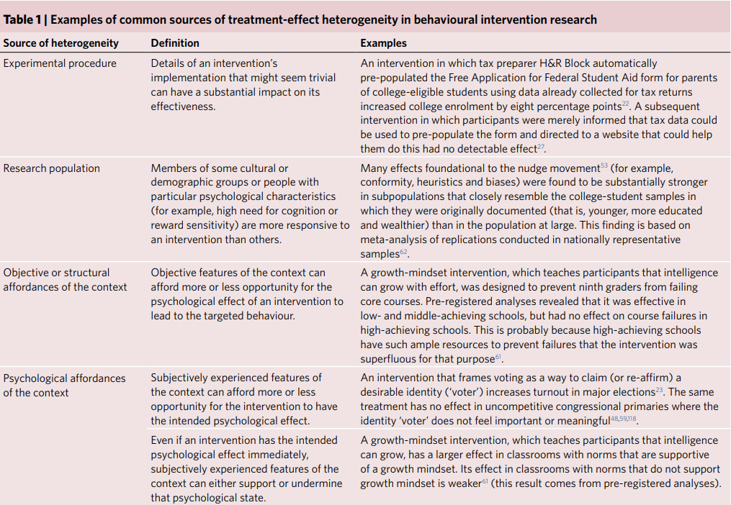

Slide 57



Notes:
Te Psychological Science Accelerator (PSA)119 recruits laboratories around the world to conduct the same experiments at about the same time—similar to a meta-analysis in which individual studies are coordinated and approximately simultaneous. Although the stated goal of the PSA is to understand the generalizability and heterogeneity of psychological science, it is unlikely to achieve this in its current form. It uses the same haphazard, opt-in sampling of participants (and laboratories) that has long characterized the experimental behavioural sciences. With guidance from experts in sampling and generalizability and substantial investment of resources, the PSA could provide exactly the type of infrastructure we are calling for.
Te Behavior Change for Good (BCFG) initiative (https://bcfg. wharton.upenn.edu/) facilitates ‘mega-studies’ in domains including exercise, savings and immunization by establishing temporary research relationships with private companies in relevant domains (for example, a national chain of ftness clubs). Researcher access to these opportunities is by invitation and all interventions are tested in a single, randomized trial. BCFG now also uses machine learning methods to assess which interventions are most efective for diferent subgroups of participants120. Te BCFG infrastructure is not open to outside researchers and the kinds of rich data about contexts and users that would be necessary for informative heterogeneity analyses are rarely available
e Character Lab Research Network (CLRN) (https://characterlab.org/research-network/) maintains a large, professionally managed panel of US public schools for intervention research and collects data about population and school characteristics that might moderate efects. CLRN allows investigators to pilot test their interventions, obtain qualitative feedback from relevant students, and adjust materials before launching fully powered studies. Schools are recruited with an eye toward representing the heterogeneity of contexts and students found in US public schools (that is, purposive sampling) and researchers are asked, at the proposal stage, to specify the subgroup(s) of students or schools they wish to generalize to. Teir attentiveness to heterogeneity and use of the best available non-probability sampling methods to approximate representativeness make CLRN a leading example of how infrastructure can facilitate heterogeneity-conscious research. With a substantial increase in funding, they could probably add probability sampling.

Slide 58


Slide 59
Conclusion

Slide 60
Economie comportementale et prise de décision
Il y a des critiques des théories néoclassiques sur « ce qu’est » la rationalité Cependant, si nous étudions la prise de décision basée sur la rationalité, nous constatons que les gens commettent plusieurs erreurs Seuls quelques-unes ont été prouvés comme systématiques
La plupart d’entre elles sont du bruit En raison de la complexité de l’être humain En raison de la dépendance au contexte En raison de la différence entre les méthodes expérimentales utilisées

Slide 61
Les chercheurs doivent faire preuve de prudence en ce qui concerne :
1. Les statistiques sur les petits échantillons sont confondues avec les biais dans la population.
Les statistiques des petits échantillons peuvent différer systématiquement des paramètres de population. Si les chercheurs ignorent cette différence, ils confondront les jugements corrects sur les petits échantillons avec des biais systématiques.
2. Les erreurs non systématiques sont confondues avec des biais systématiques.
Un biais est une erreur systématique, pas une erreur non systématique.
3. Les cadres avec une equivalence logique ne sont pas nécessairement informationnellement equivalent
Il faut faire attention à comment le message est cadré, pas seulement à travers une erreur de logique mais en tant que caractéristique essentielle de l’intelligence humaine.

Slide 62
Conclusion
Nous sommes partis de « nous sommes tous victimes de nos biais parce que nous sommes irrationnels »,
A « Nous avons développé une théorie de la rationalité et de l’irrationalité et essayons de comprendre comment et dans quelle mesure cette théorie s’applique dans des situations réelles».
Sommes-nous des statisticiens intuitifs ou des êtres irrationnels ? Cela dépend du choix, du contexte du choix et de la façon dont nous le mesurons.

Slide 63
References 1/2
Bryan, C. J., Tipton, E., & Yeager, D. S. (2021). Behavioural science is unlikely to change the world without a heterogeneity revolution. Nature human behaviour, 5(8), 980-989.
Chandrashekar, S., Cheng‎, Y. H., Fong‎, C. L., Leung‎, Y. C., Wong, Y. T., Cheng, B. L., & Feldman, G. (2021). Frequency estimation and semantic ambiguity do not eliminate ‎conjunction bias, when it ‎occurs: Replication and extension of ‎Mellers, Hertwig, and Kahneman (2001)‎. In Meta-Psychology (Vol. 5). Linnaeus University. https://doi.org/10.15626/mp.2020.2474
Chater, N., & Loewenstein, G. F. (2022). The i-Frame and the s-Frame: How Focusing on the Individual-Level Solutions Has Led Behavioral Public Policy Astray. In SSRN Electronic Journal. Elsevier BV. https://doi.org/10.2139/ssrn.4046264
DellaVigna, S., & Linos, E. (2022). RCTs to scale: Comprehensive evidence from two nudge units. Econometrica, 90(1), 81-116.
Gigerenzer, G. (2018). The Bias Bias in Behavioral Economics. In Review of Behavioral Economics (Vol. 5, Issues 3–4, pp. 303–336). Now Publishers. https://doi.org/10.1561/105.00000092
Hallsworth, M. (2023). A manifesto for applying behavioural science. Nature Human Behaviour, 7(3), 310-322.
Lejarraga, T., & Hertwig, R. (2021). How experimental methods shaped views on human competence and rationality. In Psychological Bulletin (Vol. 147, Issue 6, pp. 535–564). American Psychological Association (APA). https://doi.org/10.1037/bul0000324
Maier, M., Bartoš, F., Stanley, T. D., Shanks, D. R., Harris, A. J., & Wagenmakers, E. J. (2022). No evidence for nudging after adjusting for publication bias. Proceedings of the National Academy of Sciences, 119(31), e2200300119.

Slide 64
References 2/2
Maier, M., Bartoš, F., Raihani, N., Shanks, D. R., Stanley, T. D., Wagenmakers, E. J., & Harris, A. J. (2024). Exploring open science practices in behavioural public policy research. Royal Society Open Science, 11(2), 231486.
Mertens, S., Herberz, M., Hahnel, U. J., & Brosch, T. (2022). The effectiveness of nudging: A meta-analysis of choice architecture interventions across behavioral domains. Proceedings of the National Academy of Sciences, 119(1), e2107346118.
Ruggeri, K., Ashcroft-Jones, S., Abate Romero Landini, G., Al-Zahli, N., Alexander, N., Andersen, M. H., Bibilouri, K., Busch, K., Chen, J., Doubravová, B., Dugue, T., DURRANI, A., Dutra, N., Garcia-Garzon, E., Gomes, C., Gracheva, A., Grilc, N., Gurol, D. M., Heidenry, Z., … Stock, F. (2022). Poor but not by choice(s): The persistence of cognitive biases across economic groups. Center for Open Science. https://doi.org/10.31234/osf.io/mrxy6
Simon, H. A. 1979. “Information processing models of cognition”. Annual Review of Psychology. 30: 363–396.
Simon, H. A. 1989. “The scientist as problem solver”. In: Complex information processing: The impact of Herbert A. Simon. Ed. by D. Klahr and K. Kotovsky. Hillsdale, NJ: Erlbaum. 375–398.
Veltri, G. A. (2023). Harnessing heterogeneity in behavioural research using computational social science. Behavioural Public Policy, 1-18.

